Slide 2
মো. মাছুম বিল্লাহ
সহকারী শিক্ষক
রসলপুর আদর্শ উচ্চ বিদ্যালয়
চান্দিনা, কুমিল্লা।
ই-মেইলঃ smmasum59@gamil.com
বিষয়ঃ বাংলাদেশ ও বিশ্বপরিচয়
শ্রেণিঃ অষ্টম
অধ্যায়ঃ দ্বাদশ
পাঠঃ ৪

Slide 3
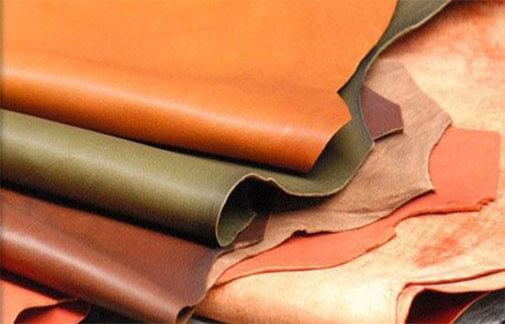
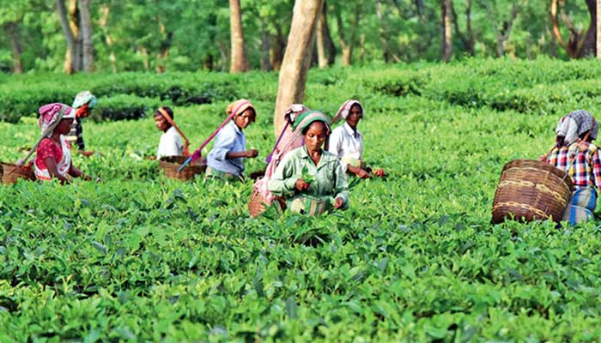
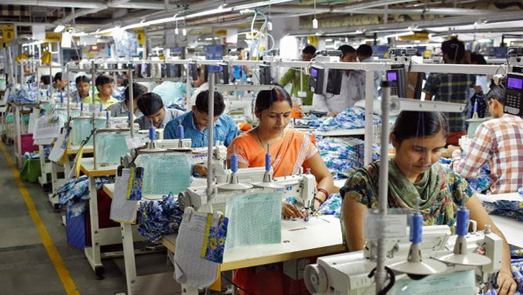
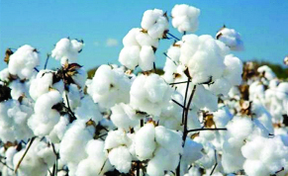
ছবিগুলো দেখ ও বল…
চামরা
চা
বস্ত্রকারখানা
তুলা

Slide 4
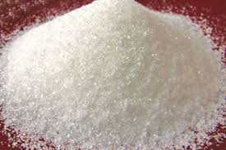
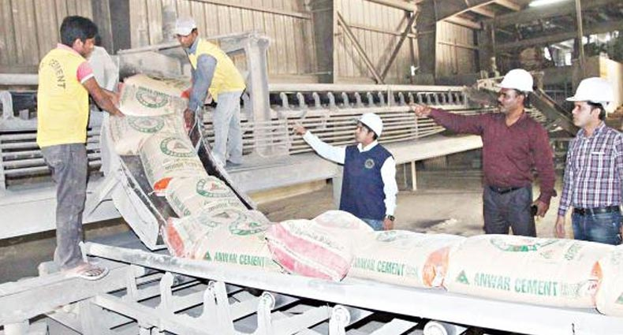
ছবিগুলো দেখ ও বল…
বাংলাদেশের প্রধান প্রধান শিল্প
কাগজ
চিনি
ঔষধ
সিমেন্ট

Slide 5
এই পাঠ শেষে শিক্ষার্থীরা…
১. বাংলাদেশের প্রধান প্রধান শিল্পগুলো চিহ্নিত করতে পারবে;
২. বাংলাদেশের শিল্প সম্পর্কের বর্ণনা করতে পারবে;
৩. বাংলাদেশের আর্থ-সামাজিক উন্নয়নে এসব শিল্পের আবদান ব্যাখ্যা করতে পারবে।

Slide 6
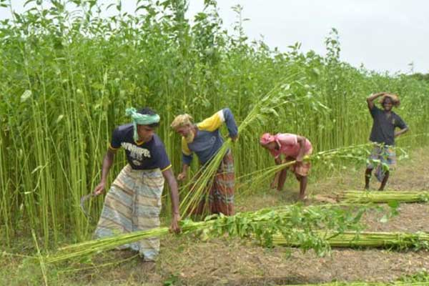
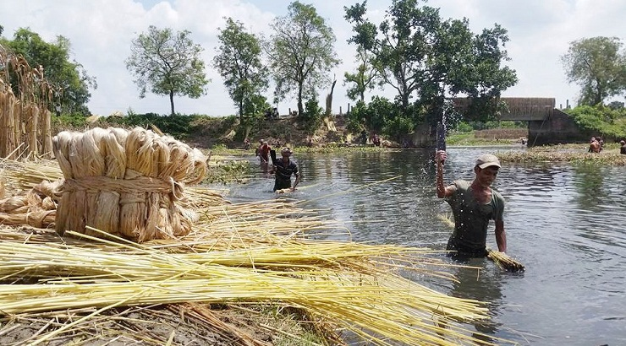
পাট শিল্প
বাংলাদেশ ২০০৯-২০১০ অর্থবছরে পাটজাত সামগ্রী বিক্রি করে ৩২ কোটি মার্কিন ডলার আয় করে।
Notes:
বাংলাদেশের প্রধান অর্থকারী ফসল ছিল পাট। ১৯৫১ সালে আদমজি পাটকল প্রতিষ্ঠার মাধ্যমে পাট শিল্প যাত্রা শুরু করে। বর্তমানে দেশে ৭৬ টি পাটকল আছে।

Slide 7
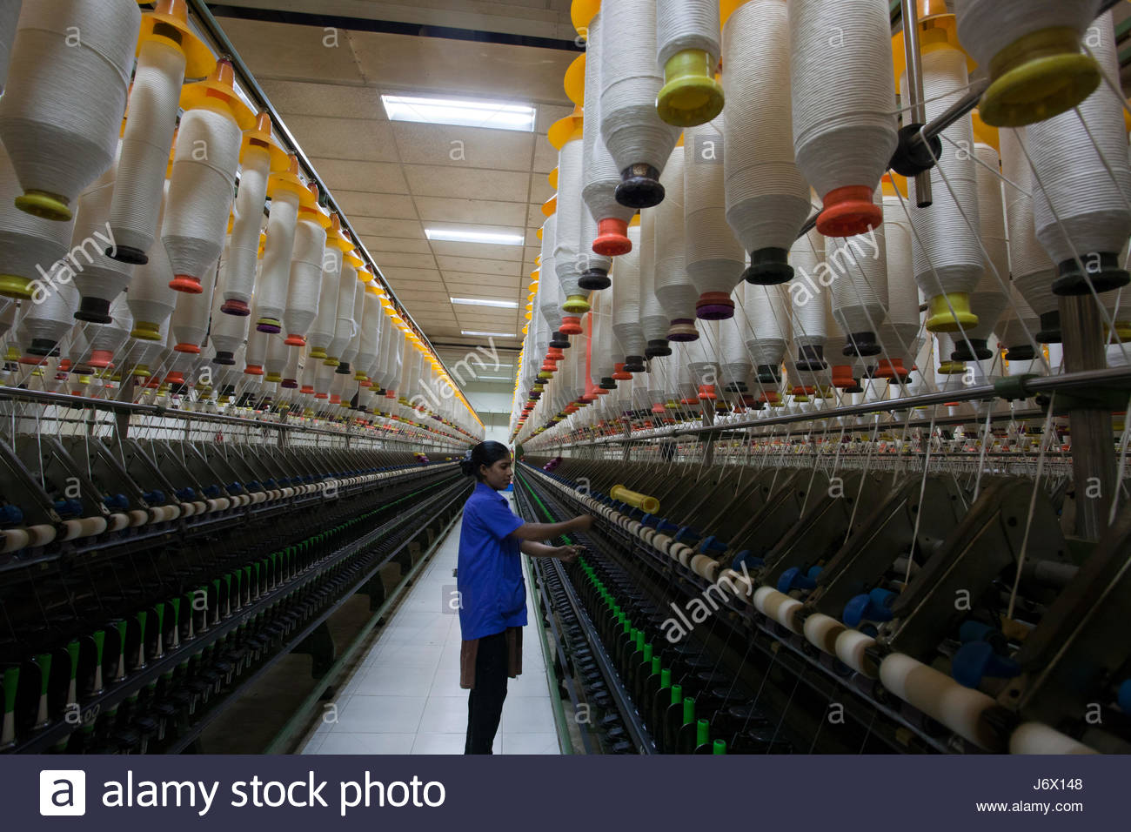
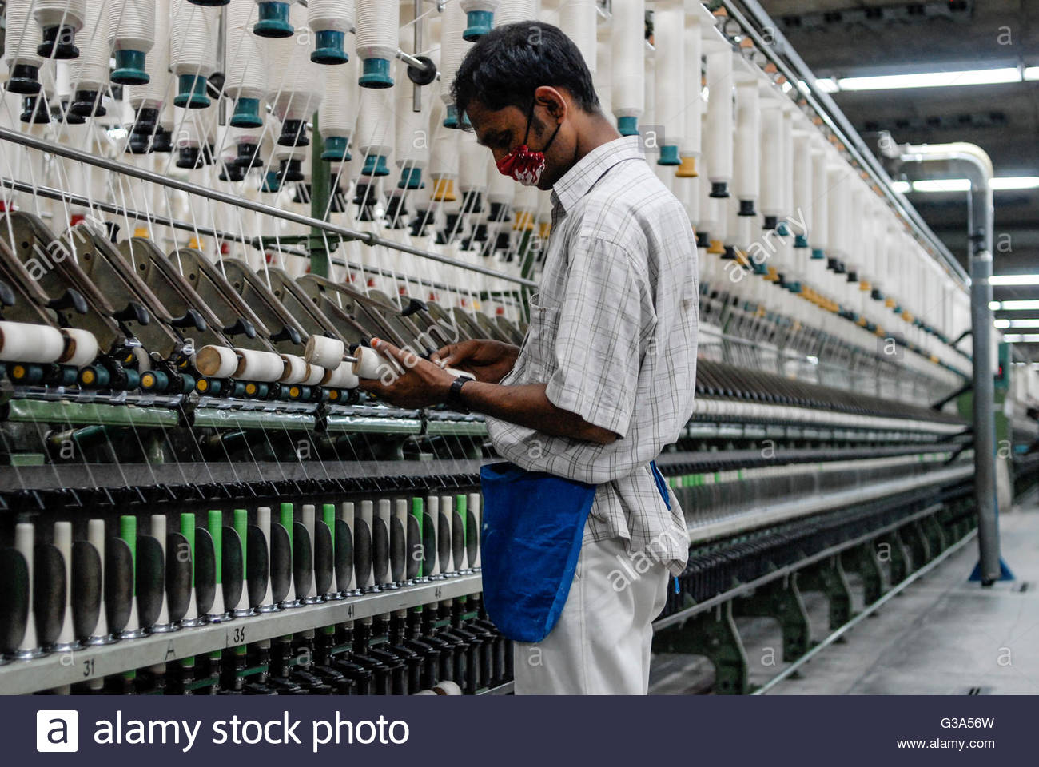
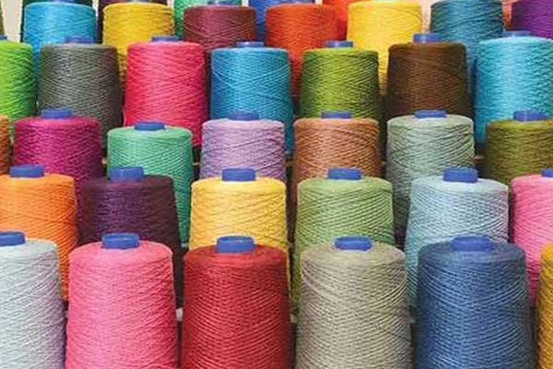
বস্ত্র শিল্প
বাংলাদেশ ২০১১-২০১২ অর্থবছরে ১৭২.০৮ মিলিয়ন কেজি সুতা এবং ৫৬.৫৪ মিলিয়ন মিটার কাপড় উৎপাদন করে।
Notes:
১৯৪৭ সালে এদেশে মাত্র ৮টি বস্ত্রকল ছিল। ঢাকা, কুমিল্লা, নোয়াখালী, চট্টগ্রাম, টাঙ্গাইল প্রভৃতি এলাকায় প্রচুর বস্ত্র ও সুতাকল আছে।

Slide 8
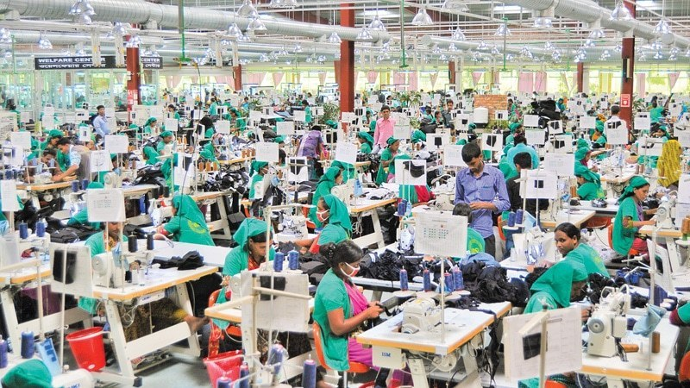
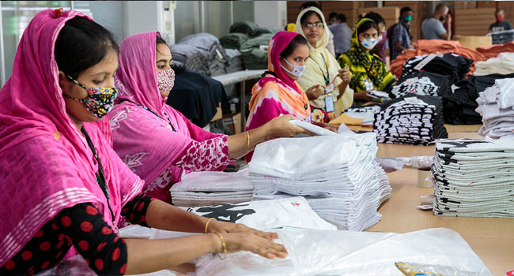
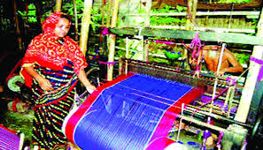
পোশাক শিল্প
বাংলাদেশ ২০১২-২০১৩ অর্থবছরে তৈরি পোশাক থেকে ৮০৯০ মার্কিন ডলার আয় করে।

Slide 9
একক কাজ
১. বাংলাদেশে কখন পাটকল স্থাপন করা হয়?
২. এদেশে কতটি বস্ত্রকল রয়েছে?
৩. পোশাক প্রায় কত লোক কাজ করে?

Slide 10
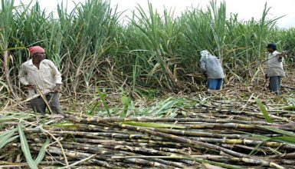
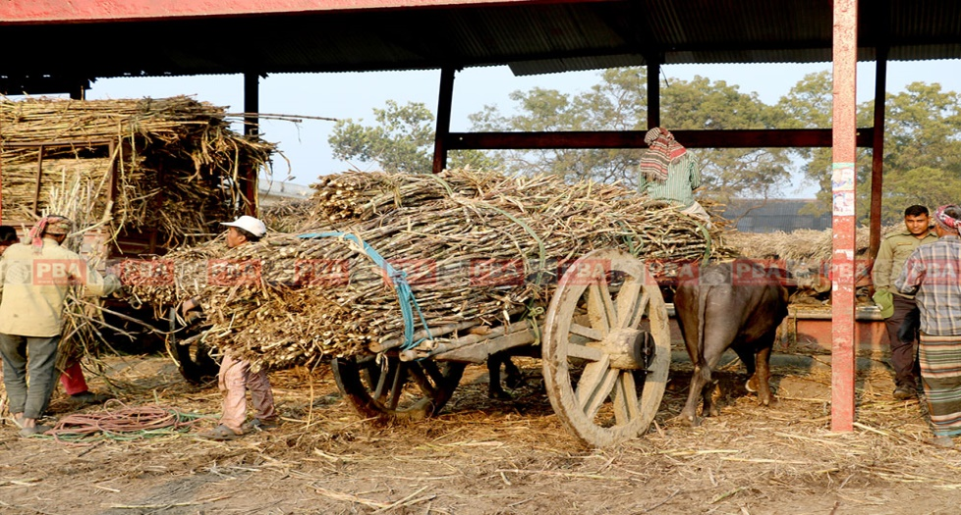
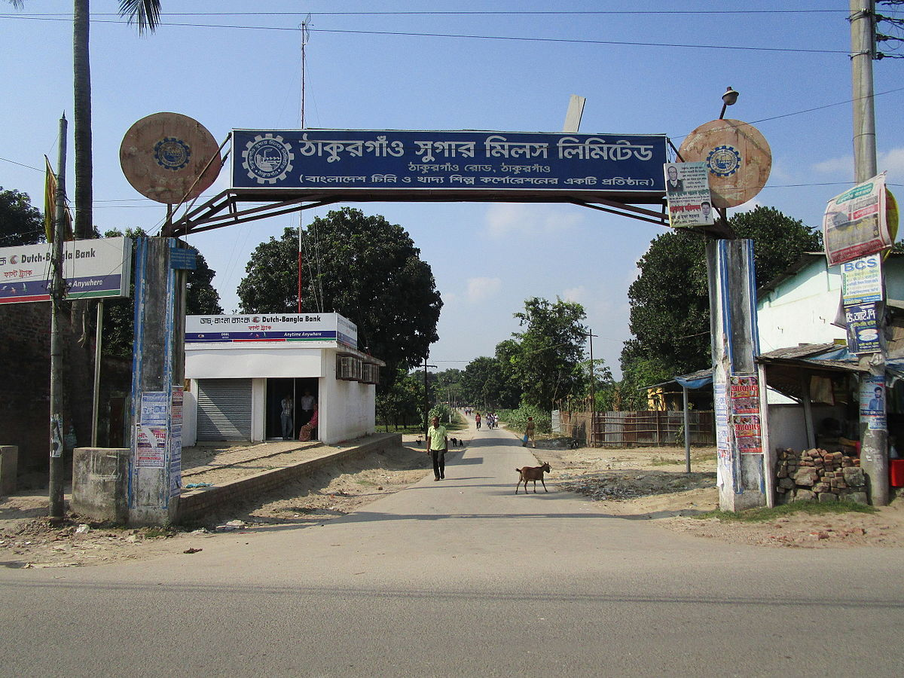
চিনি শিল্প
বাংলাদেশ ২০১১-২০১২ অর্থবছরে চিনি উৎপাদনের পরিমাণ ছিল ৬৯.৩১ হাজার মেট্রিক টন।
Notes:
১৯৩৩ সালে নাটোরের গোপালপুরে প্রথম চিনিকল প্রতিষ্ঠিত হয়। বর্তমানে দেশে ১৭টি চিনিকল আছে।

Slide 11
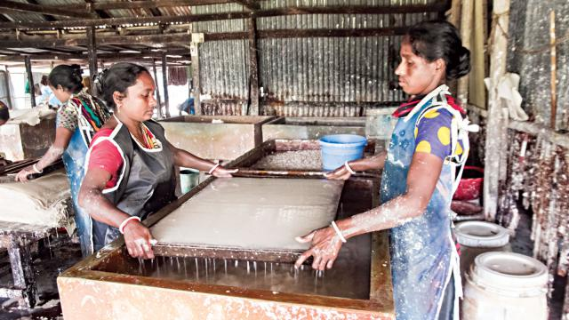
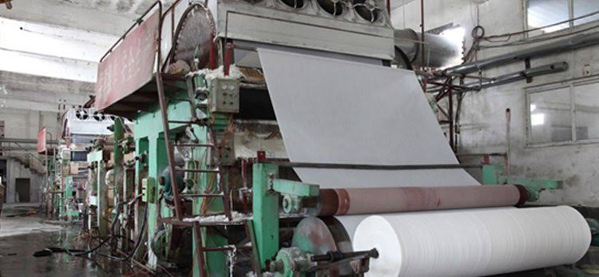
কাগজ শিল্প
বাংলাদেশ ২০১১-২০১২ অর্থবছরে কাগজ উৎপাদনের পরিমাণ ছিল ৫৩.১৬ হাজার মেট্রিক টন।
Notes:
১৯৫৩ সালে চন্দ্রঘোনায় কর্ণফুলী কাগজ কল প্রথম স্থাপিত হয়। সরকারি ভাবে কর্ণফুলী, পাকশী, খুলনা হার্ডবোর্ড ও নিউজপ্রিন্ট মিল।

Slide 12
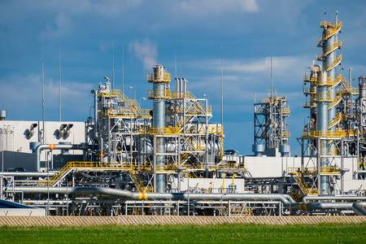
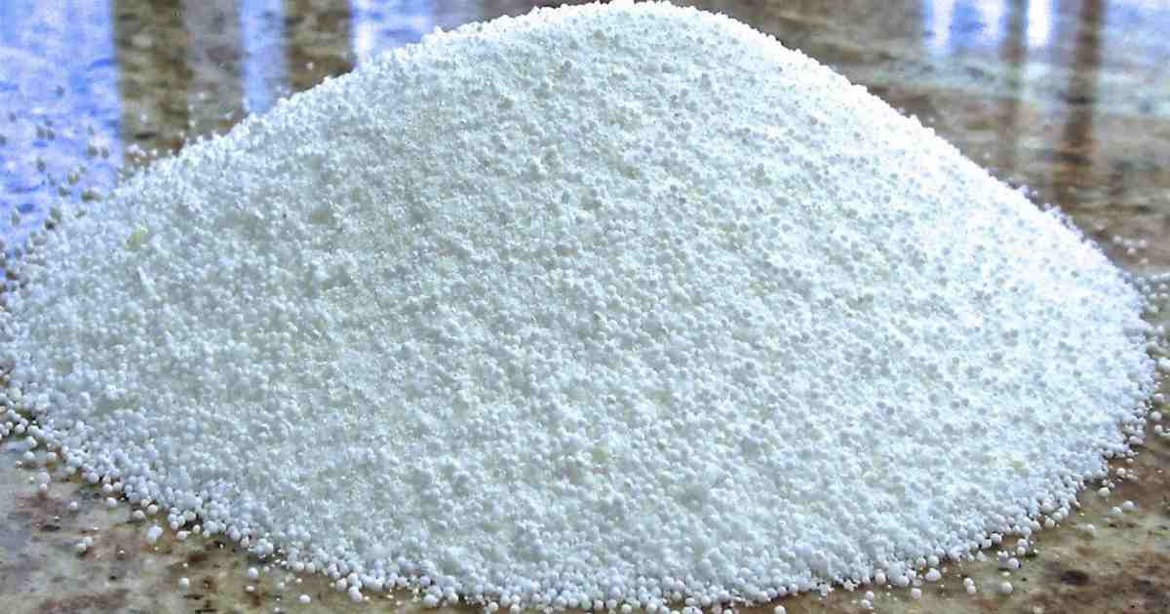
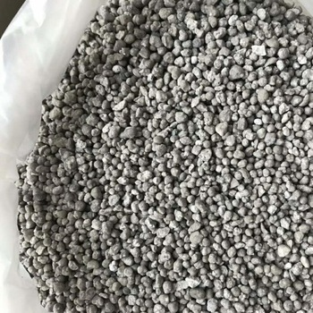
সার শিল্প
বাংলাদেশ ২০১১-২০১২ অর্থবছরে সার উৎপাদনের পরিমাণ ছিল ১০৪৭.২১ হাজার মেট্রিক টন।

Slide 13
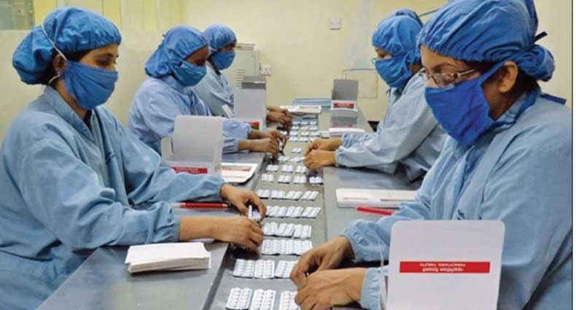
ঔষধ শিল্প
বাংলাদেশ ২০১১-২০১২ অর্থবছরে ২০ কোটি টাকার ঔষধ রপ্তানি করে বৈদেশিক মুদ্রা আয় করে।

Slide 14
ঔষধ শিল্প
বাংলাদেশ ২০১১-২০১২ অর্থবছরে ২০ কোটি টাকার ঔষধ রপ্তানি করে বৈদেশিক মুদ্রা আয় করে।

Slide 15
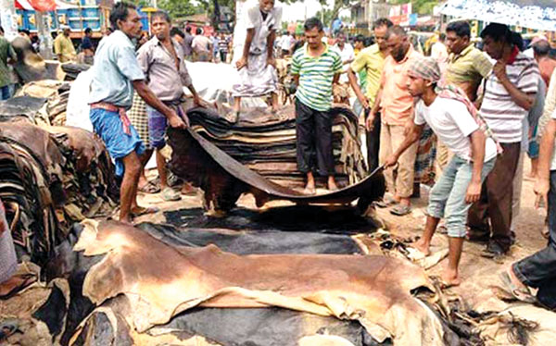
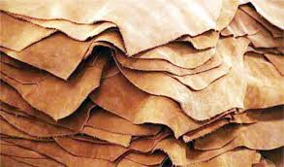
চামড়া শিল্প
বাংলাদেশ ২০১১-২০১২ অর্থবছরে চামড়া ও চামড়াজাত দ্রব্যের উৎপাদন ছিল ১০.১৪ মিলিয়ন বর্গমিটার।
Notes:
২০০৮-২০০৯ অর্থবছরে বাংলাদেশ বিদেশে জুতা রপ্তানি করে প্রায় ১৯ কোটি মিলিয়ন ডলার আয় করেছে। ঐ বছর চামড়া বিক্রি করে আয় হয়েছে ১৮ কোটি মার্কিন ডলার।

Slide 16
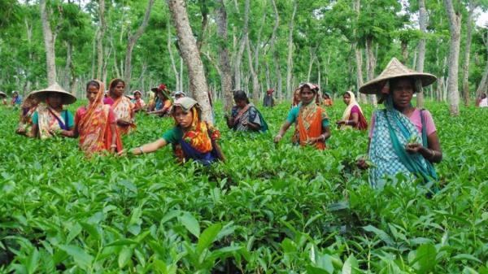
চা শিল্প
বাংলাদেশ ২০১১-২০১২ অর্থবছরে ৬১.০১ হাজার মেট্রিক টন চা উৎপাদিত হয়েছে।
Notes:
চা বাংলাদেশের অতি পুরাতন শিল্পের একটি। সিলেট অঞ্চলে প্রচুর চা উৎপাদিত হয়। পার্বত্য চট্টগ্রাম এবং দিনাজপুর ও পঞ্চগড়ে বর্তমানে চায়ের চাষ শুরু হয়েছে।

Slide 17
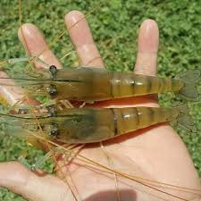
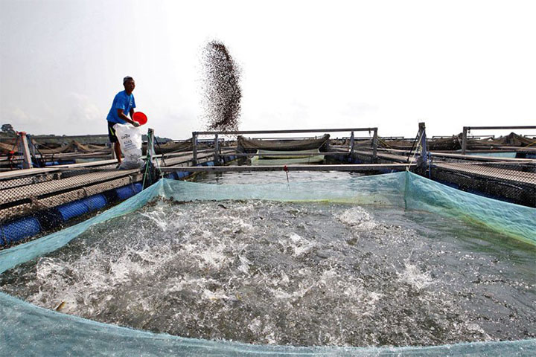
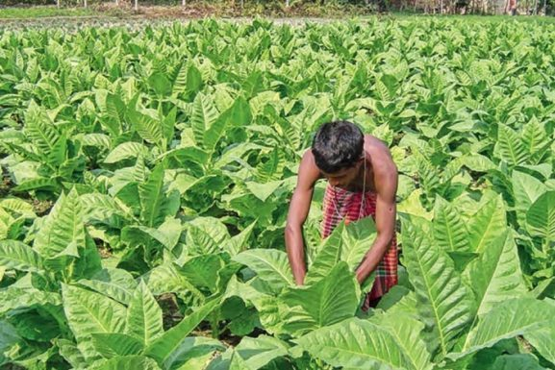
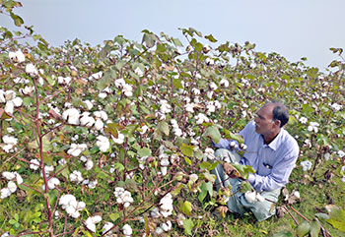
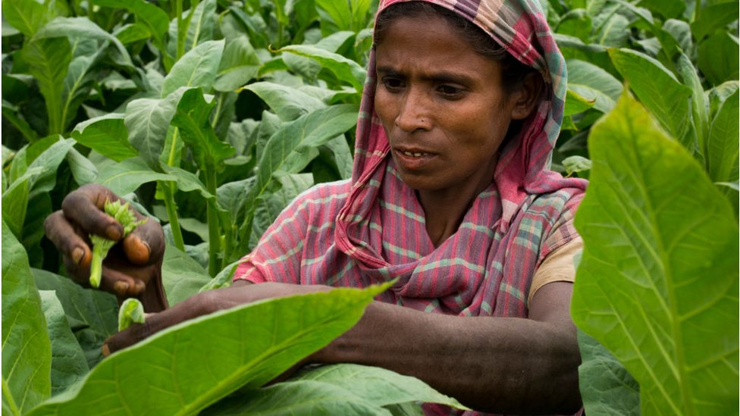
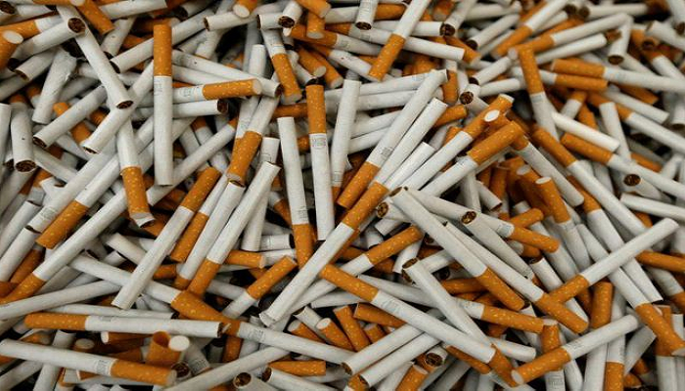
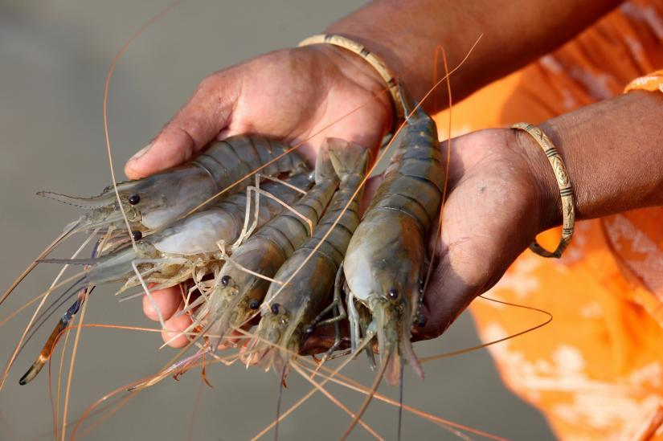
তুলা শিল্প
তামাক শিল্প
চিংড়ি শিল্প
বাংলাদেশ ২০১০-২০১১ অর্থবছরে তামাক উৎপাদনের পরিমাণ ছিল প্রায় ৭৯ মেট্রিক টন।
বাংলাদেশ ২০১৪-২০১৫ অর্থবছরে খামার থেকে চিংড়ি মাছের উৎপাদন ছিল ২.২৭ লক্ষ মেট্রিক টন।
বাংলাদেশ ২০১০-২০১১ অর্থবছরে প্রায় ১৪ হাজার মেট্রিক টন তুলা উৎপন্ন হয়।
Notes:
তুলা বাংলাদেশে একটি নতুন অর্থকারী ফসল। বর্তমানে বাণিজ্যিকভাবে তুলার চাষ শুরু হয়েছে।

Slide 18
দলগত কাজ
বাংলাদেশের শিল্পখাতের তালিকা প্রণয়ন করে গুরুত্ব চিহ্নিত কর।

Slide 19
বাড়ির কাজ
বাংলাদেশের আর্থ-সামাজিক উন্নয়নে এসব শিল্পের অবদান ব্যাখ্যা কর।

